Slide 1
Plattformen für Sensoren und Aktoren
WiFi
Shellies, ESPHome,Tasmota
Benötigen ca. 1-2Watt bei 230V ➔ ca. 10kWh/Jahr
Abhängig von WiFi-Abdeckung
ZigBee
Sowohl als 230V-Gerät als auch batteriebetrieben
Bilden mit stromversorgten Geräten als Router Mesh-Netzwerk
BLE
Sehr eingeschränkte Reichweite ➔ BT-Proxies
Matter
Technologisch mit ZigBee vergleichbar
…

Slide 2
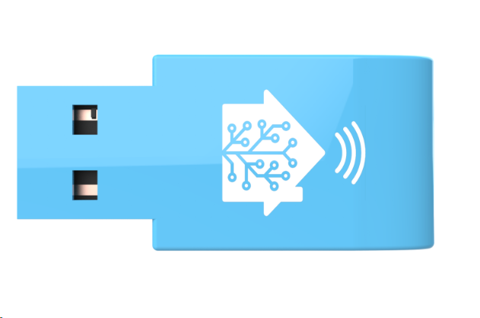
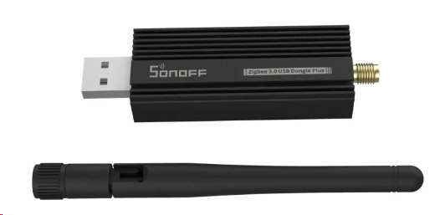
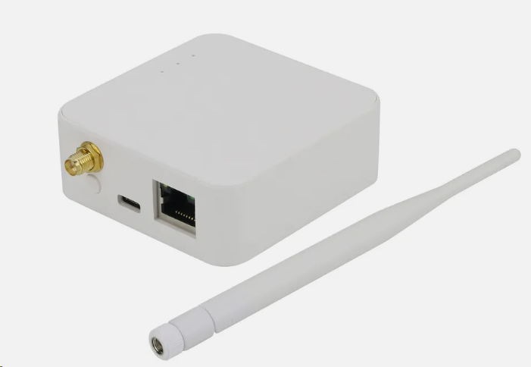
ZigBee-Koordinator
Brücke ins HA-Reich
USB-Sticks
Sonoff Dongle
Sky-Connect (NabuCasa)
Matter-Support
…
Stand-Alone-Geräte
Zentrale Positionierung

Slide 3
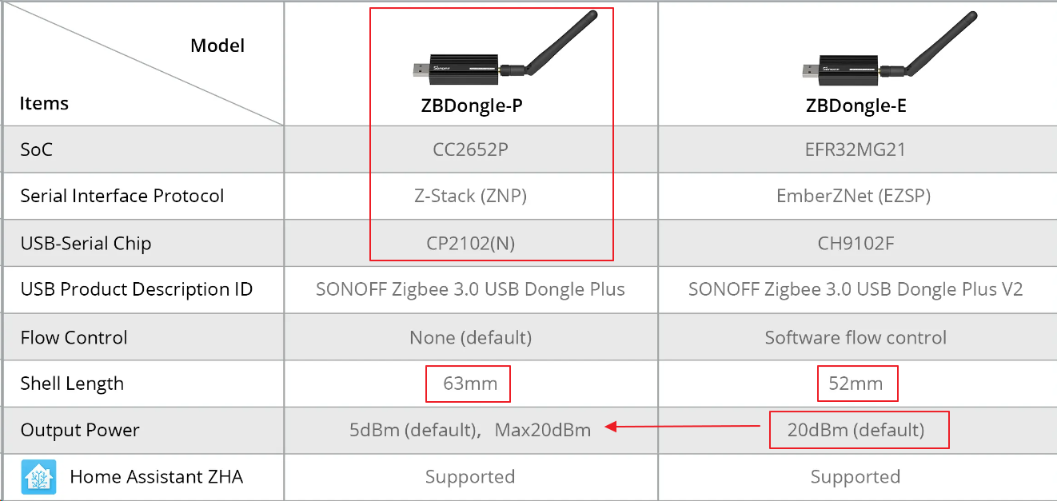
Sonoff – Der Marktführer
Länge 52mm ⬄ 63mm
Serial Interface Protocol: cp2101 ⬄ ch9102
https://sonoff.tech/product/gateway-and-sensors/sonoff-zigbee-3-0-usb-dongle-plus-e/

Slide 4
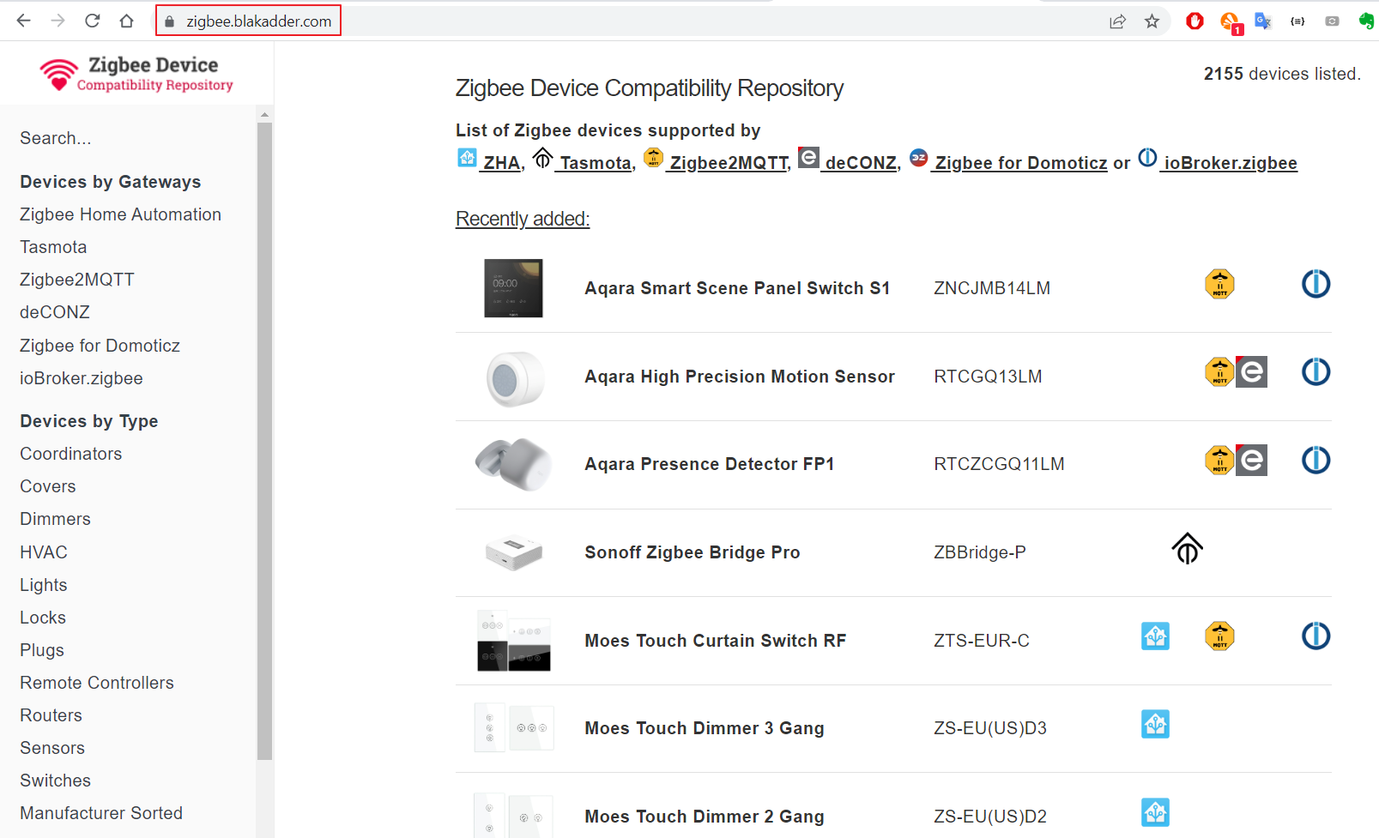
Geräteübersicht - https://zigbee.blakadder.com/

Slide 5
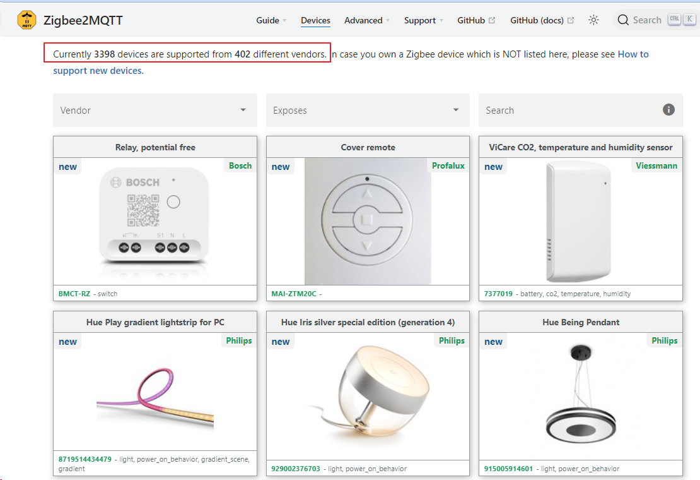
Geräteunterstützung Zigbee2Mqtt

Slide 6
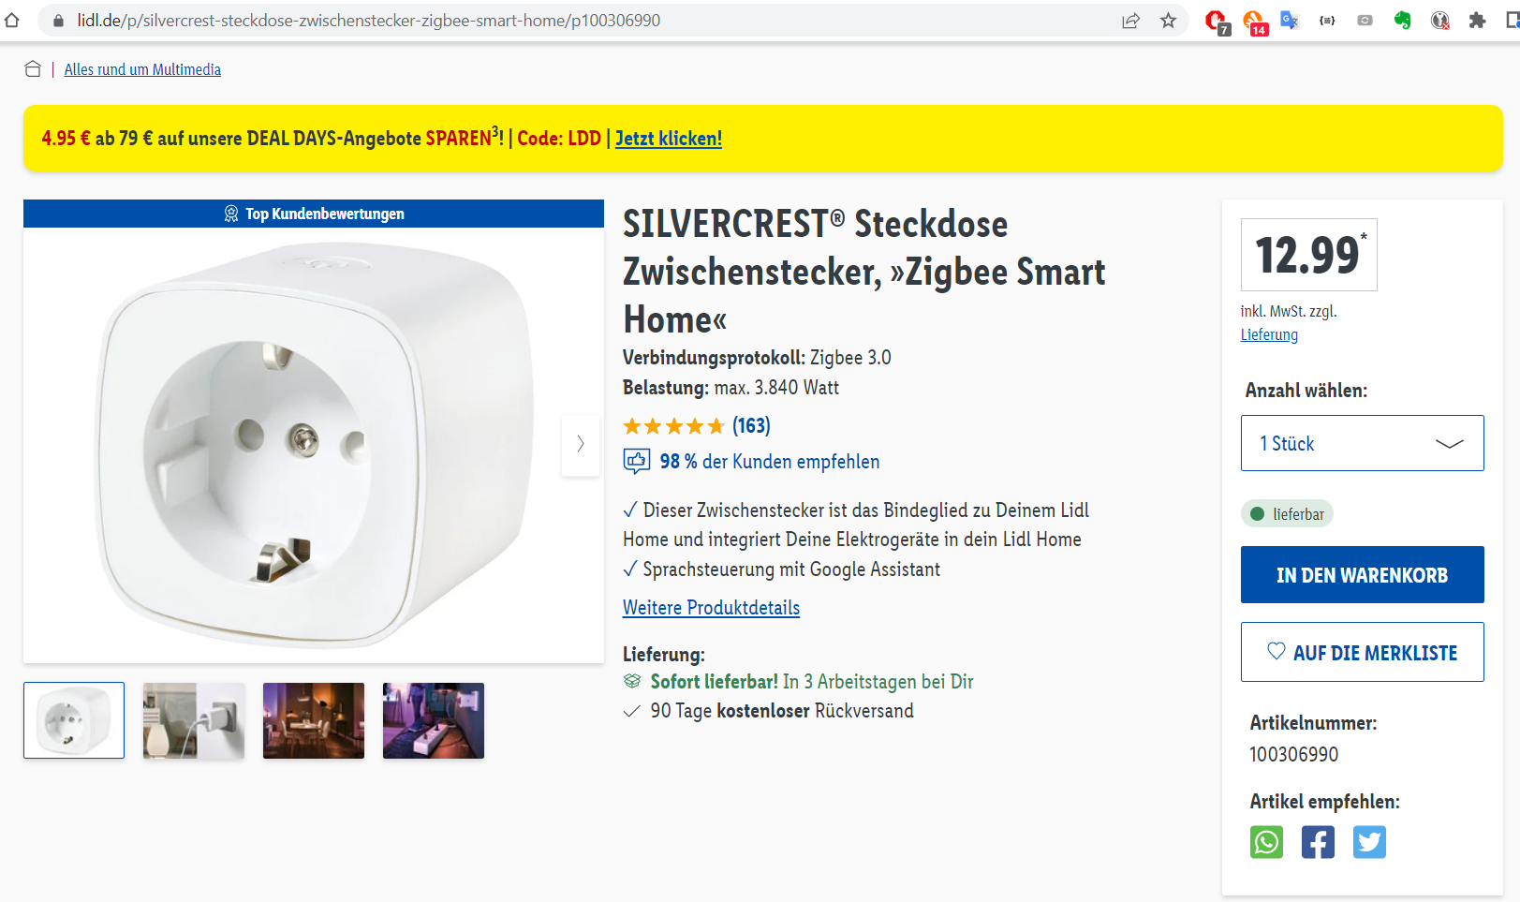
Lidl-Geräte gibt es zum Nachkaufen

Slide 7


Einbindung in HomeAssistant
ZigBee Home Automation
Direkt integriert ➔ einfach
Nicht optimal anpassbar
Nicht alle Geräte werden unterstützt
Zigbee2Mqtt
Etwas mehr Konfigurationsaufwand
Beste Geräteunterstützung
Gute Dokumentation
Vergleich ist Momentaufnahme
Beide entwickeln sich weiter

Slide 8
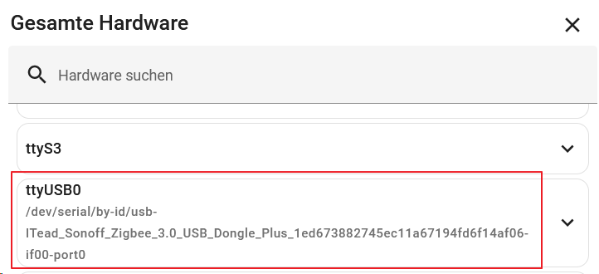
Zigbee-Stick – Hardware installieren
Mit Verlängerungskabel an USB2-Port verbinden
Einstellungen ➔ Hardware ➔ Gesamte Hardware

Slide 9
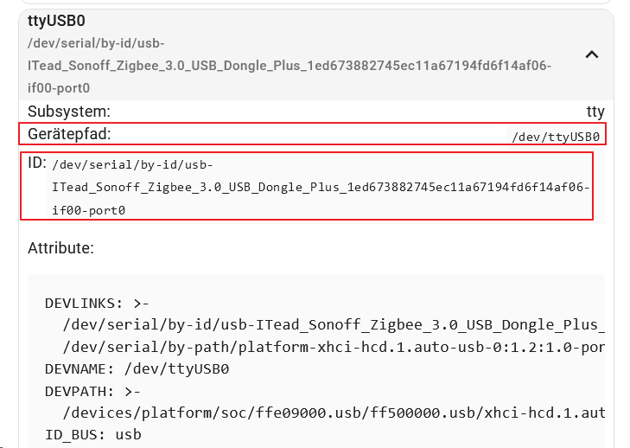
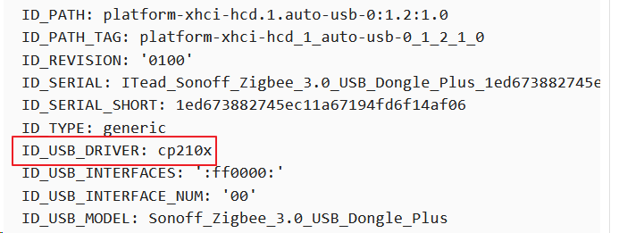
Benötigte Infos

Slide 10
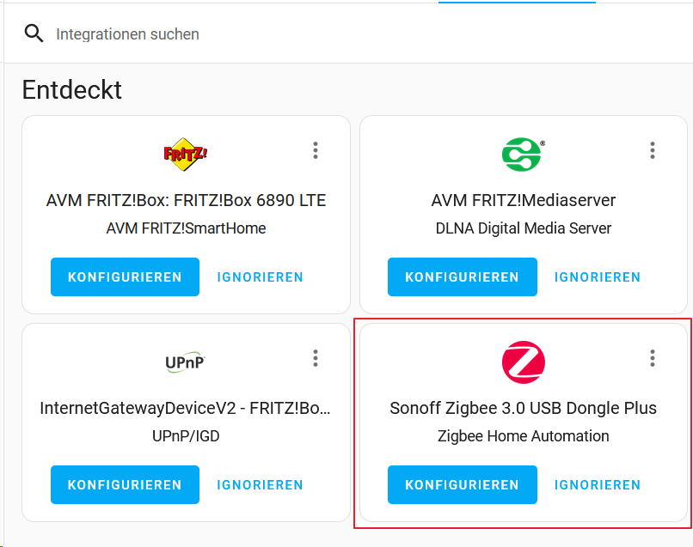
Installation in ZHA
Auto-Discovery ➔ einfachste Installation

Slide 11
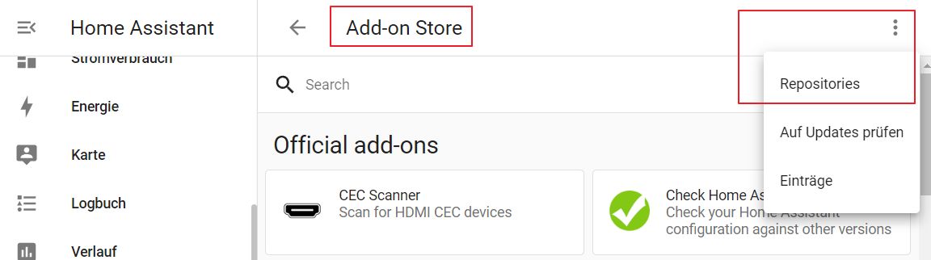
AddOn Zigbee2Mqtt über Repository
https://github.com/zigbee2mqtt/hassio-zigbee2mqtt
Mqtt-Broker ist schon in Betrieb
Benutzer zigbee mit Kennwort anlegen
Im AddonStore Zigbee2Mqtt händisch installieren
Notes:
https://github.com/zigbee2mqtt/hassio-zigbee2mqtt

Slide 12
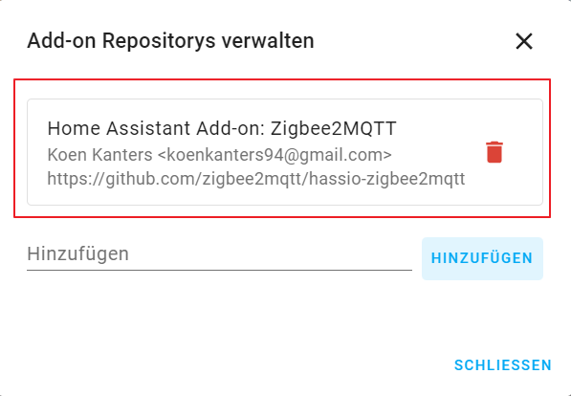
Repository installieren
https://github.com/zigbee2mqtt/hassio-zigbee2mqtt
Im Problemfall HA neu starten
Notes:
https://github.com/zigbee2mqtt/hassio-zigbee2mqtt

Slide 13
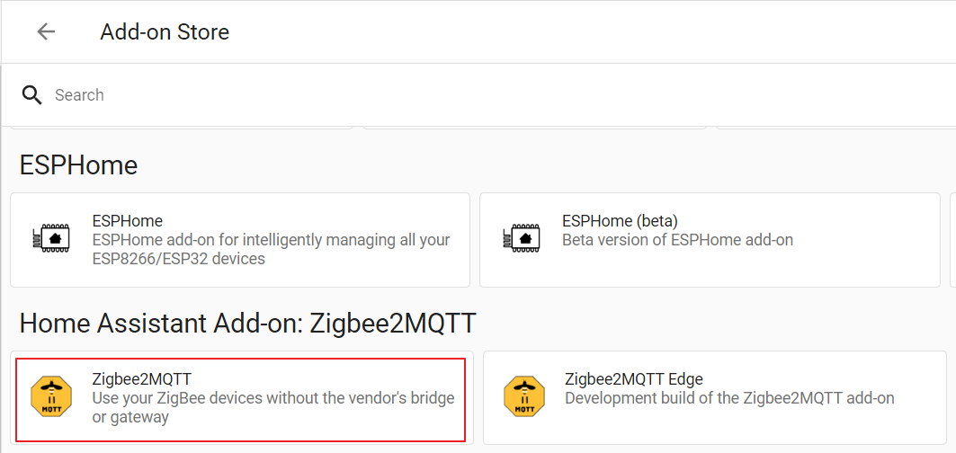
Als Addon verfügbar

Slide 14
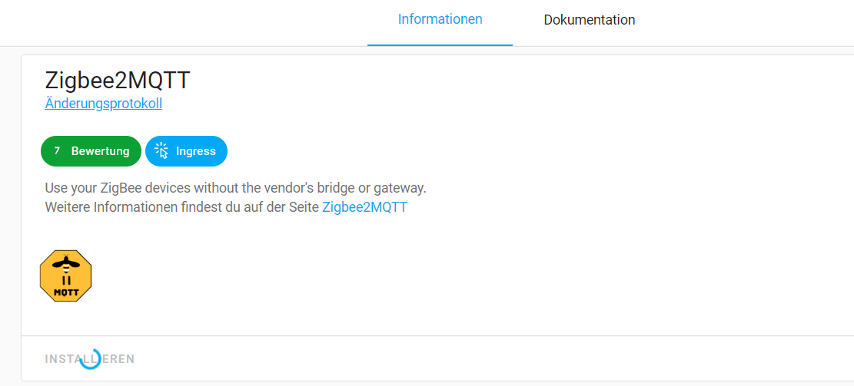
Installation

Slide 15
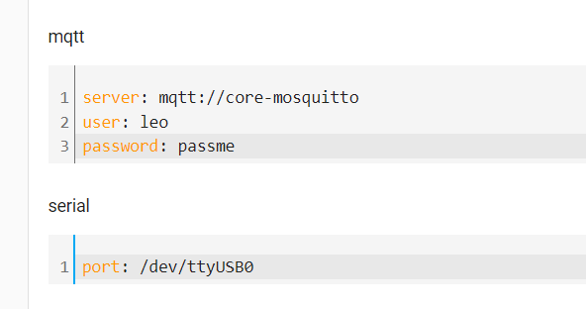
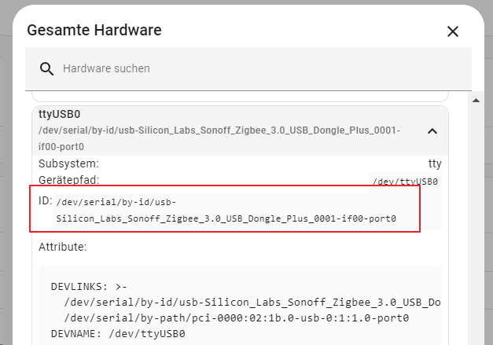
Konfiguration Sonoff-Stick
Oder ID verwenden

Slide 16
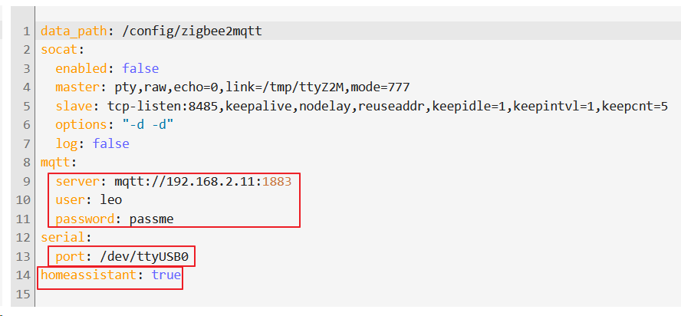
ZigBee2Mqtt-Config als yaml

Slide 17
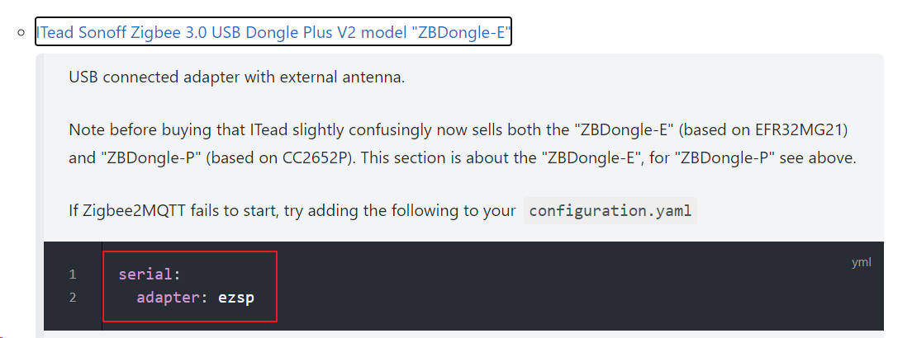
Wenn (kurzer) Dongle-E nicht startet
https://www.zigbee2mqtt.io/guide/adapters/#experimental

Slide 18
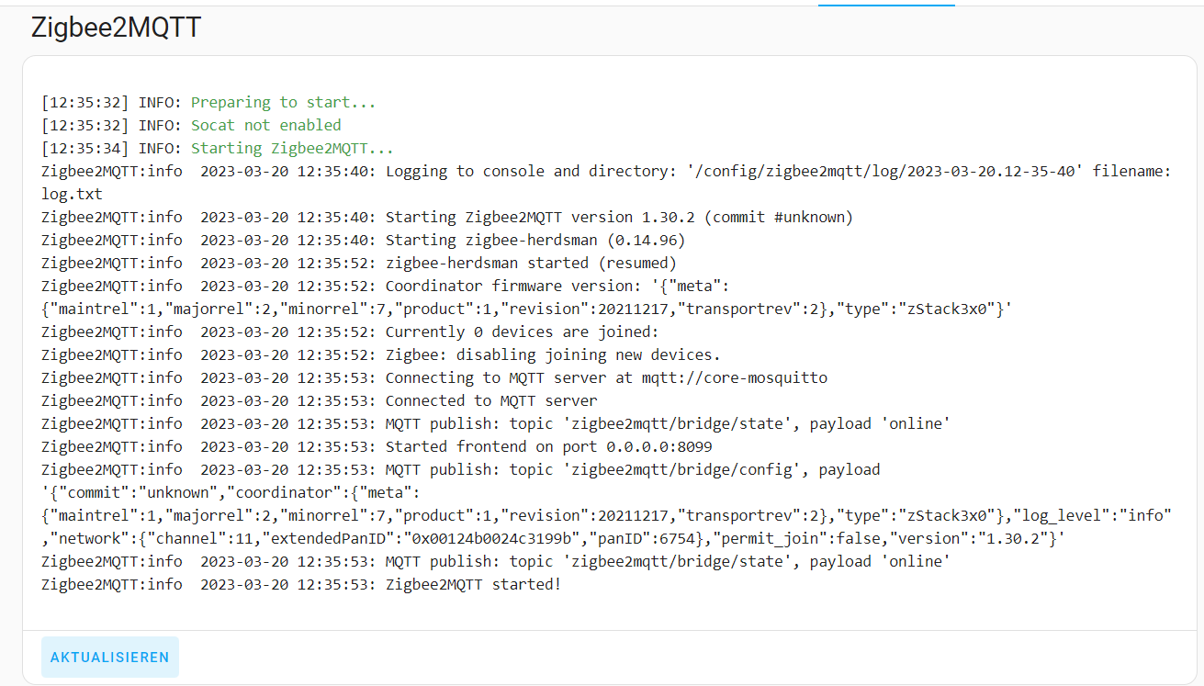
Laut Protokoll ok

Slide 19
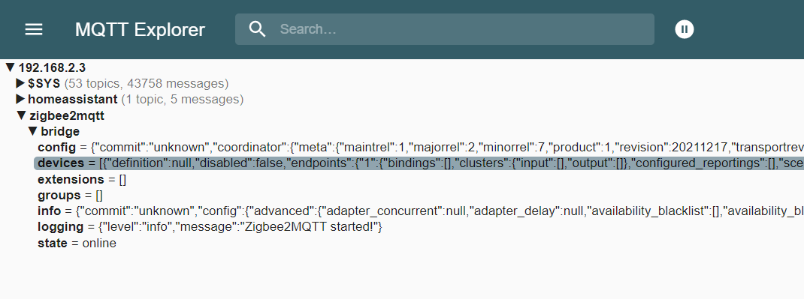
Verbindung mit MqttExplorer prüfen
Passt auch

Slide 20
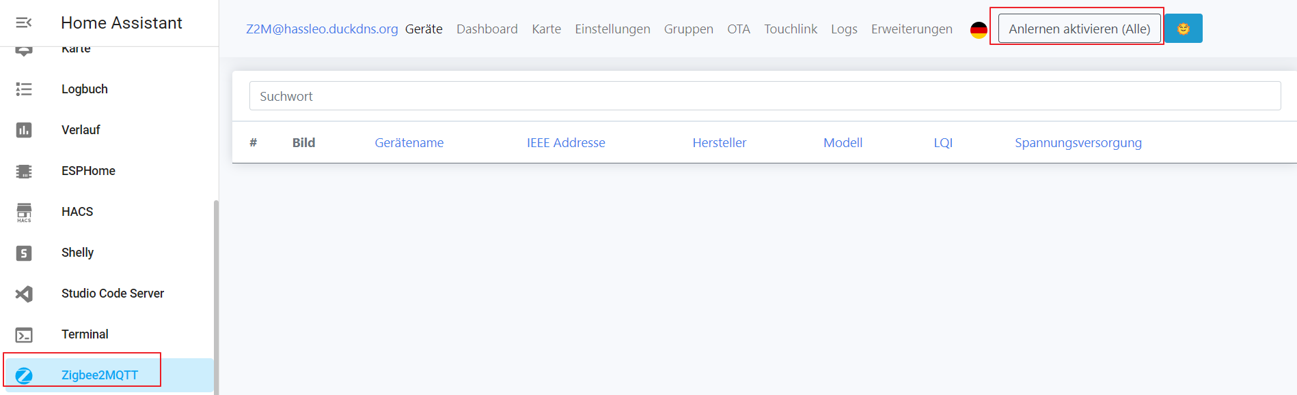
Geräte anlernen
Bereit zum Anlernen von Geräten
Error 502 ➔ restart HA
Wenn Zeit nicht läuft ➔ kein Anlernmodus aktiv
Stick über Kabel anschließen
Zeit lassen, bis die Kommunikation abgeschlossen ist

Slide 21
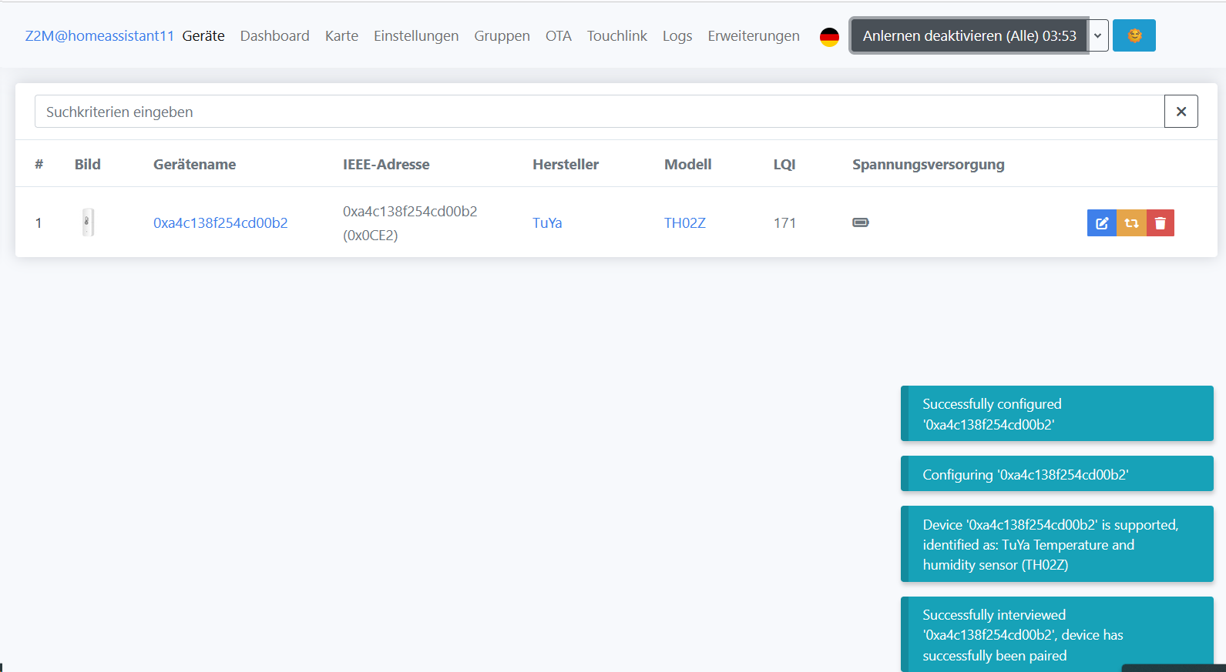
Pairing kann etwas dauern
Geräte dort anlernen, wo sie eingesetzt werden
Damit sie richtigen Router erwischen

Slide 22
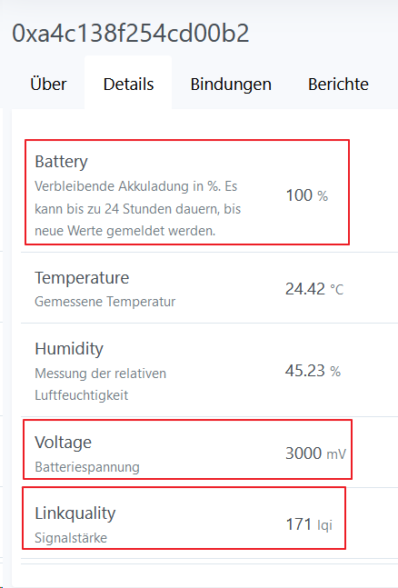
Device-Infos

Slide 23
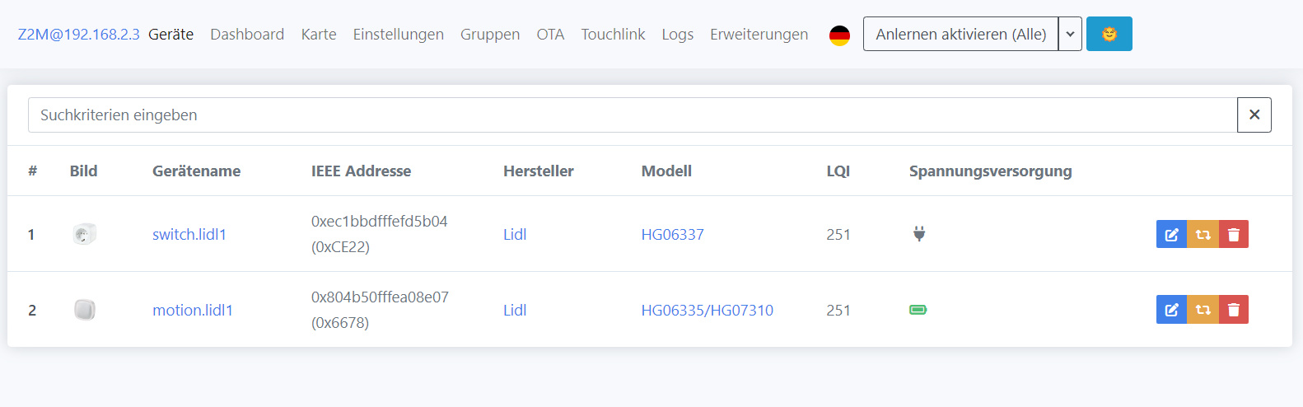
Geräteübersicht
Umbenennen möglich

Slide 24
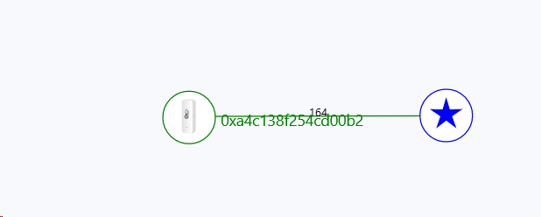
Grafische Darstellung
Derzeit noch sehr einfach

Slide 25
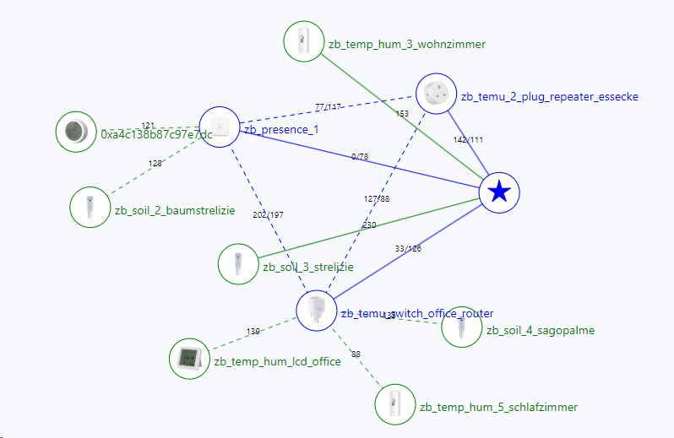
Wird schnell komplexer

Slide 26
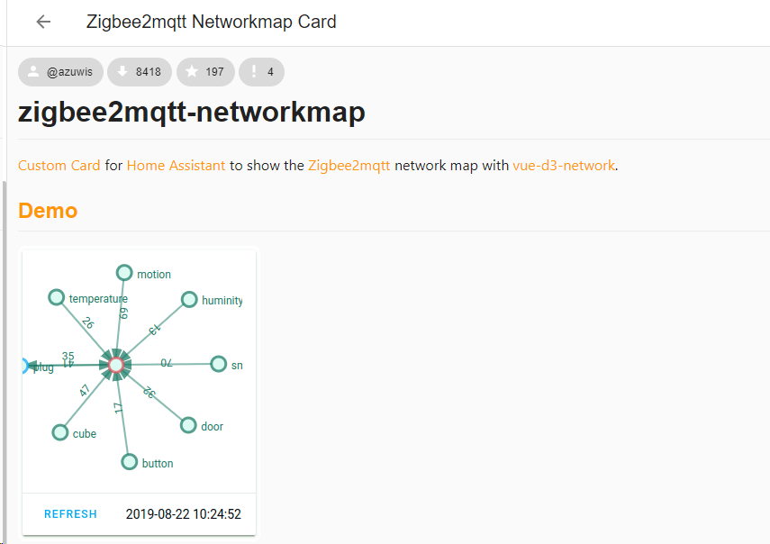
HACS-Integration networkmap
Networkmap in Dashboard anzeigen
https://hassleo.duckdns.org/hacs/repository/201292040

Slide 27
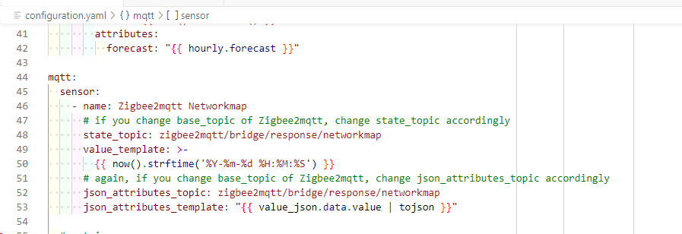
configuration.yaml
Notes:
mqtt:
sensor:
- name: Zigbee2mqtt Networkmap
# if you change base_topic of Zigbee2mqtt, change state_topic accordingly
state_topic: zigbee2mqtt/bridge/response/networkmap
value_template: >-
{{ now().strftime('%Y-%m-%d %H:%M:%S') }}
# again, if you change base_topic of Zigbee2mqtt, change json_attributes_topic accordingly
json_attributes_topic: zigbee2mqtt/bridge/response/networkmap
json_attributes_template: "{{ value_json.data.value | tojson }}"

Slide 28
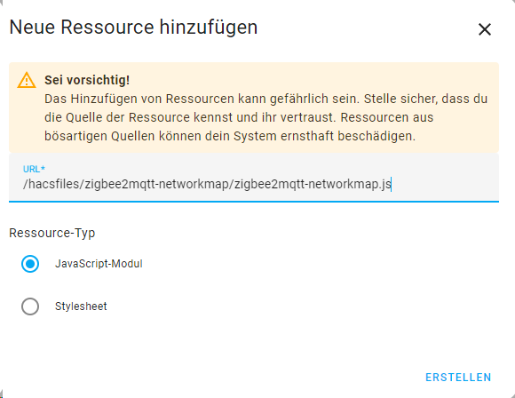
Settings-Dashboard …
Notes:
/hacsfiles/zigbee2mqtt-networkmap/zigbee2mqtt-networkmap.js

Slide 29
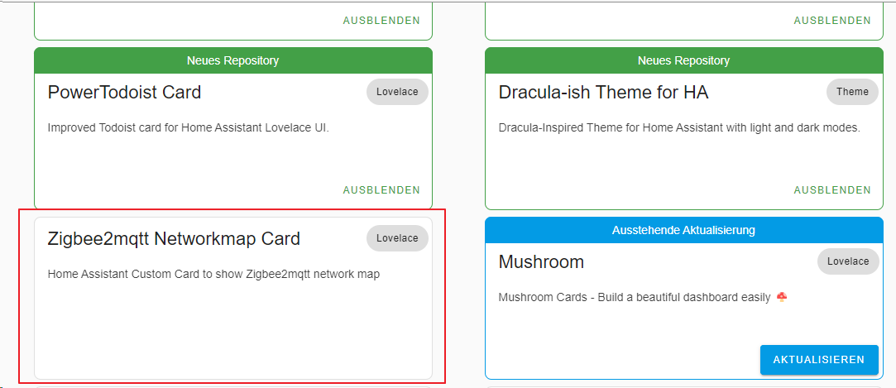
HACS - Frontend

Slide 30
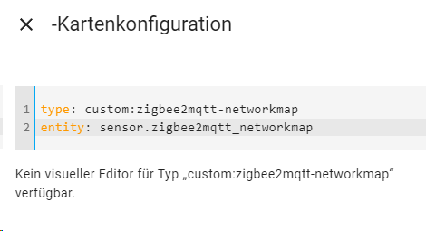
Manuell Karte hinzufügen

Slide 31
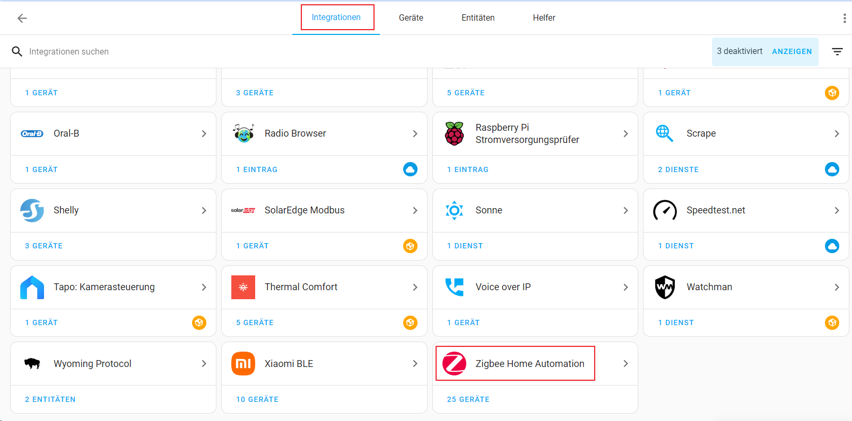
ZHA
Integration

Slide 32
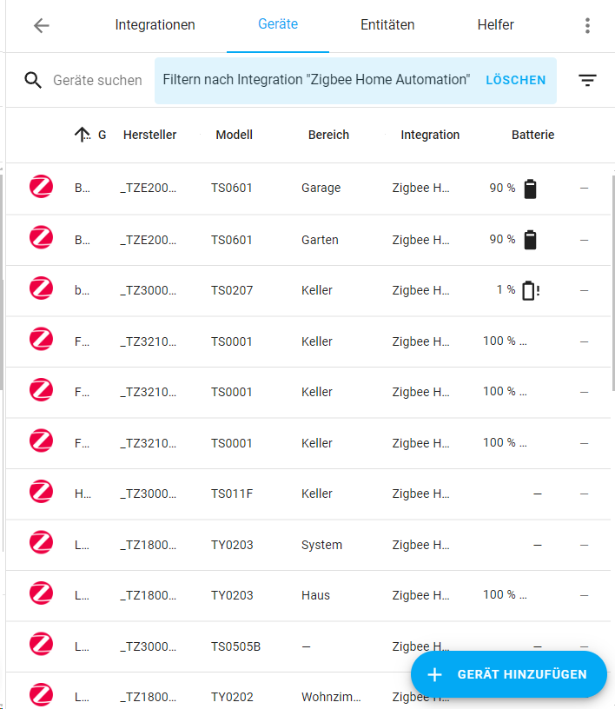
Ähnliche Funktionalität

Slide 33
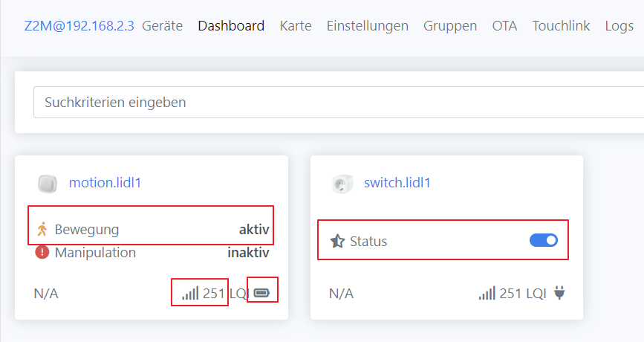
ZigBee Dashboard

Slide 34
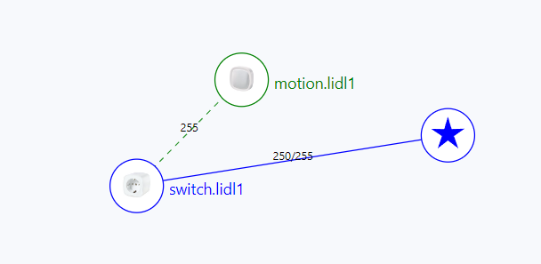
Karte
Geräte am Stromnetz fungieren als Router
Meshnetzwerk

Slide 35
Übung – Verfügbare Sensoren/Aktoren
230V-Plugs
Bewegungsmelder/Türkontakte/Taster
Temperatur-/Luftfeuchtesensoren
Flutungssensoren
Pflanzenmonitor

Slide 36
Aufgabe
Einfache Automatisierung
230V-Plug schaltet abhängig von …
Bewegung erkannt
Temperatur liegt über …
Türkontakt ist offen
…
Visualisierung
Schalter
Sensor

